Slide 1
SECCIÓN SOMOS PJ: ¿QUIÉNES SOMOS?
IMAGEN

Slide 2
SECCIÓN SOMOS PJ: ¿QUIÉNES SOMOS?
Somos Corporación PJ
Desde hace 35 años llevamos al entretenimiento al Perú.
Juntos operamos más de 15 Salas de Juegos y 400 tiendas de Apuestas Deportivas en 23 departamentos. Somos un equipo de más de 2,300 colaboradores comprometidos y en desarrollo constante para brindar la mejor experiencia de entretenimiento a nuestros clientes.

Slide 3

SECCIÓN SOMOS PJ: ¿QUIÉNES SOMOS?

Slide 4
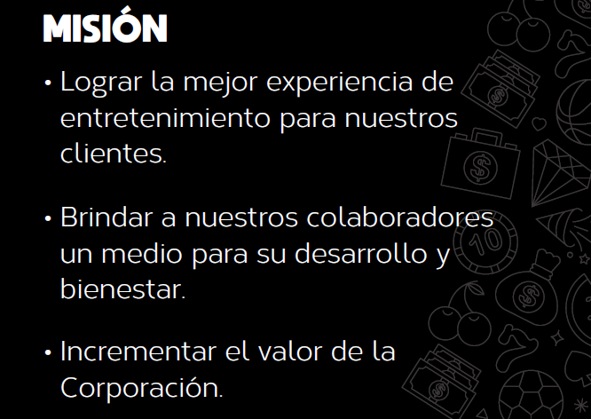
SECCIÓN SOMOS PJ: ¿QUIÉNES SOMOS?

Slide 5





SECCIÓN SOMOS PJ: VALORES
Hacemos lo correcto siempre y en todo momento. Somos consistentes y coherentes en el pensar, decir y actuar. Buscamos evidenciar en cada una de nuestras acciones un comportamiento honesto y sincero, para merecernos la confianza de nuestro entorno.
Trabajamos con intensidad, auto exigencia y determinación, pero con pasión, entusiasmo y optimismo, afrontando de manera positiva los retos de la organización y los de nuestro rol, para así alcanzar las metas propuestas. Insistimos, persistimos y nos alegramos si generamos experiencias gratas.
Somos responsables porque desempeñamos nuestro rol con profesionalismo, nos anticipamos y respondemos por las consecuencias que trae nuestro actuar y toma de decisiones, lo que hace que seamos dignos de confianza.
Nuestros clientes son el centro de todo lo que hacemos y tenemos un interés genuino por atenderlos con entusiasmo y orgullo, demostrando nuestra disponibilidad, capacidad de respuesta y el pleno conocimiento de sus necesidades, a fin de poder superar sus expectativas y además sorprenderlos positivamente.
Buscamos ofrecer constantemente los recursos y herramientas para aportar al desarrollo de nuestra gente, para ayudarlos a ampliar sus habilidades, reconociendo el valor que aportan a su trabajo. Queremos impactar en ellos positivamente, buscando que aprendan y crezcan de manera continua, desarrollándose en forma integral. Y esperamos que aporten el impulso y la visión para su propio desarrollo y avance profesional.

Slide 6
SECCIÓN SOMOS PJ: HISTORIA
IMAGEN

Slide 7
SECCIÓN SOMOS PJ: HISTORIA
Un sueño
PJ Bingos fue el comienzo de una historia que ya lleva 35 años. José Britto, su fundador, y su familia completa, estaban convencidos que dar lo mejor de ellos mismos era la clave para el éxito de su emprendimiento. Fueron épocas de incertidumbre, de temor, de mucha emoción, de avanzar a pasos agigantados y a veces detener la marcha.
Todo comenzó en Trujillo, luego fuimos llegando a diversas ciudades del Perú consolidando nuestro liderazgo a través de un profundo conocimiento del negocio, el compromiso con la formalidad y nuestra gente. En el tiempo nos convertimos en Corporación PJ.
Hoy la emoción y la ilusión se mantienen intactas, se ven en cada nueva idea, en cada nuevo reto, en cada persona contratada, en cada sala, en cada punto de apuestas, cada Sports Bar. Hoy todos somos parte de este sueño.

Slide 8
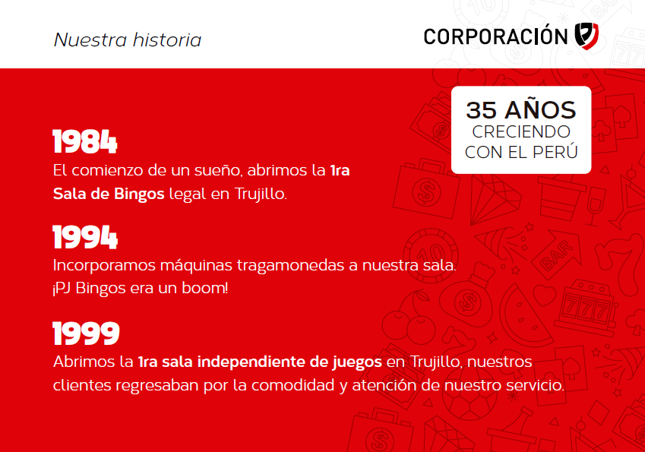
SECCIÓN SOMOS PJ: HISTORIA

Slide 9
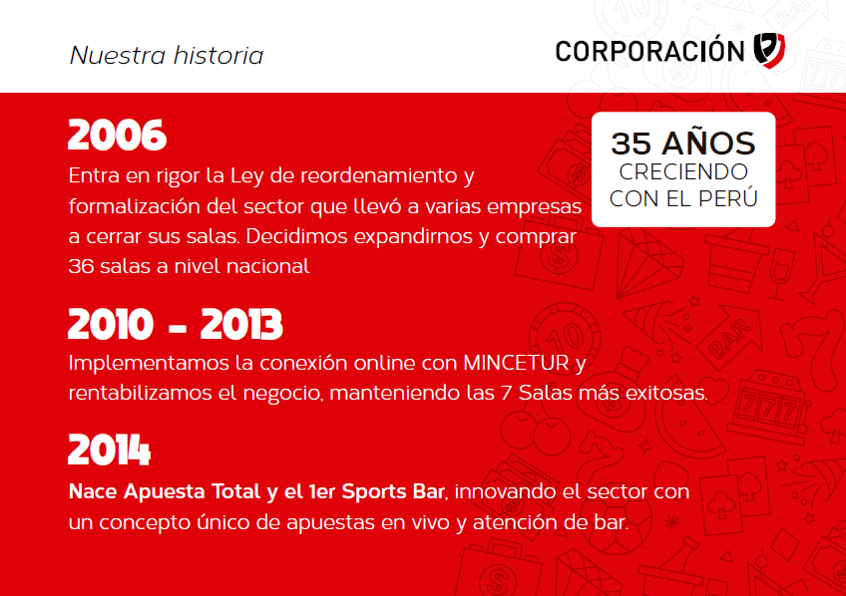
SECCIÓN SOMOS PJ: HISTORIA

Slide 10
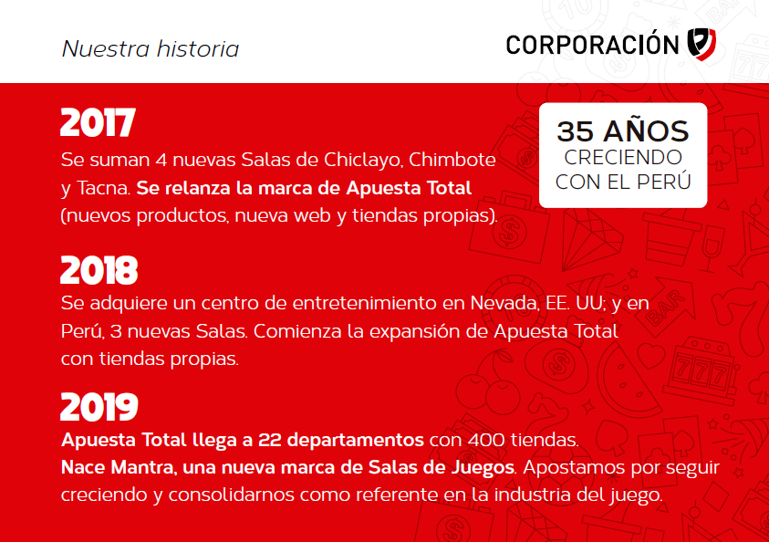
SECCIÓN SOMOS PJ: HISTORIA

Slide 11
SECCIÓN SOMOS PJ: HISTORIA

Slide 12
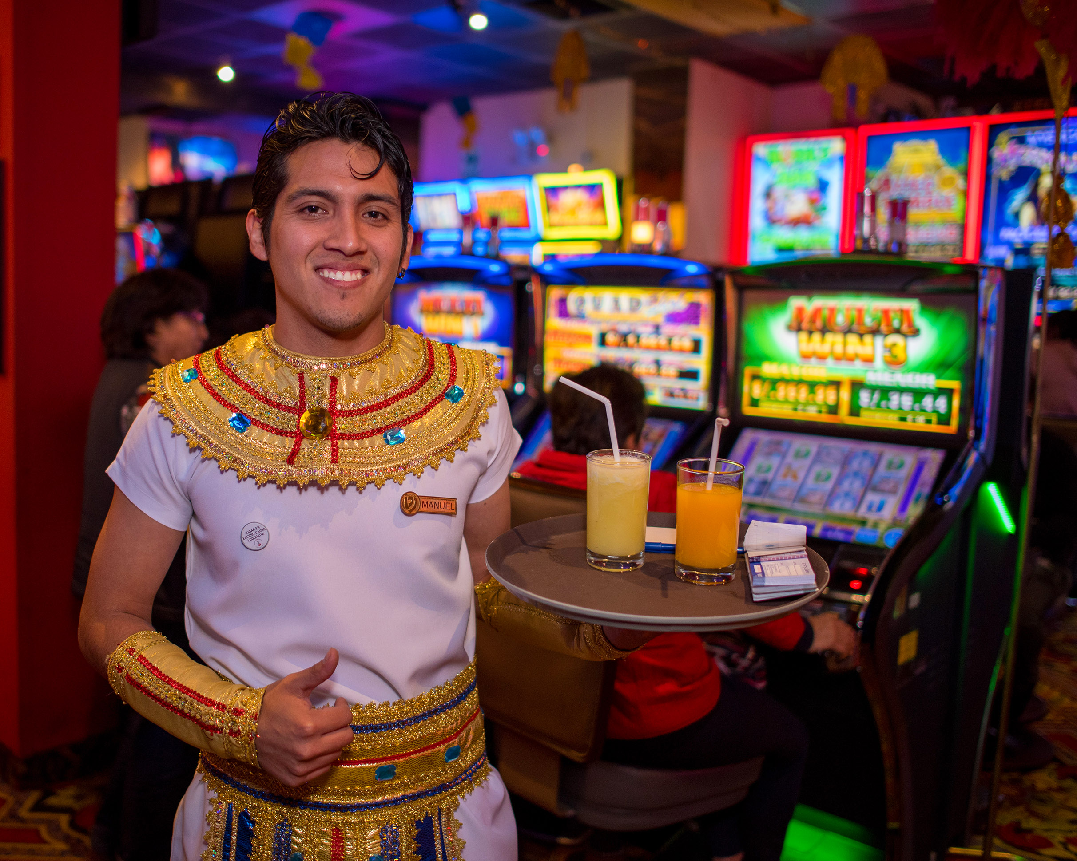
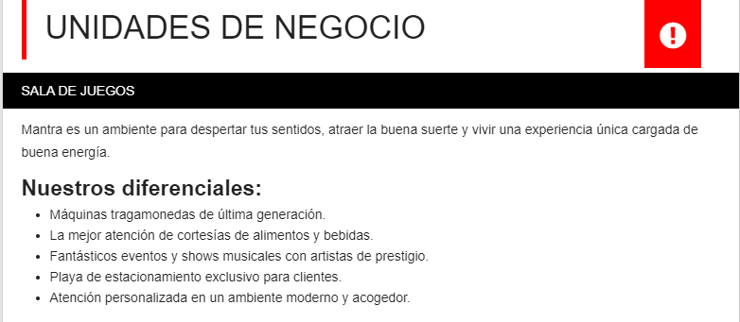
SECCIÓN SOMOS PJ: UNIDADES DE NEGOCIO
SALAS DE JUEGO
CARRUSEL DE FOTOS, IGUAL QUE EN LA SECCIÓN DE QUIÉNES SOMOS E HISTORIA
SERVICIO PERSONALIZADO

Slide 13
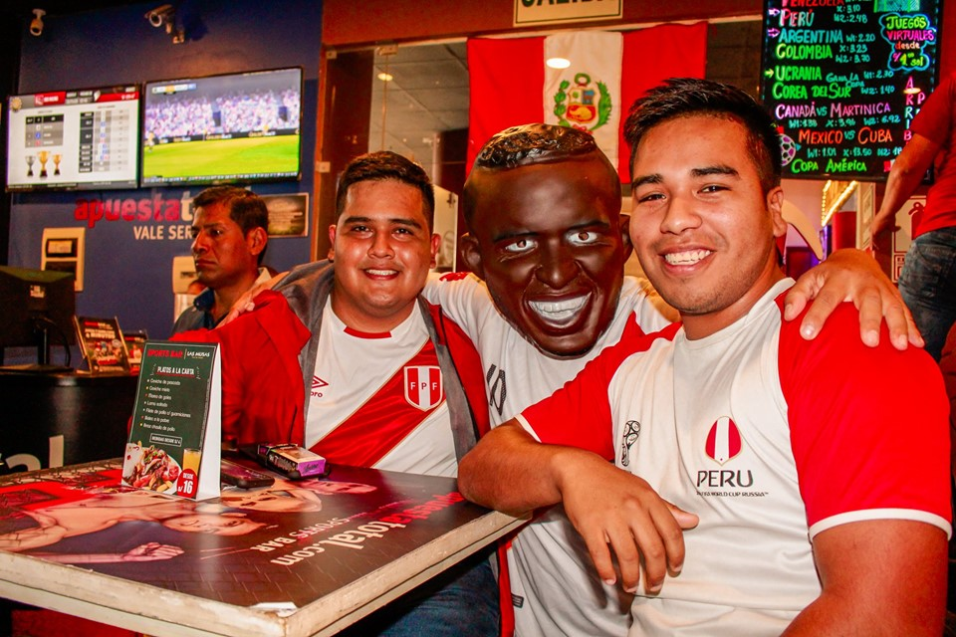
SECCIÓN SOMOS PJ: UNIDADES DE NEGOCIO
APUESTAS DEPORTIVAS
CARRUSEL DE FOTOS
TODOS LOS EVENTOS DEPORTIVOS

Slide 14
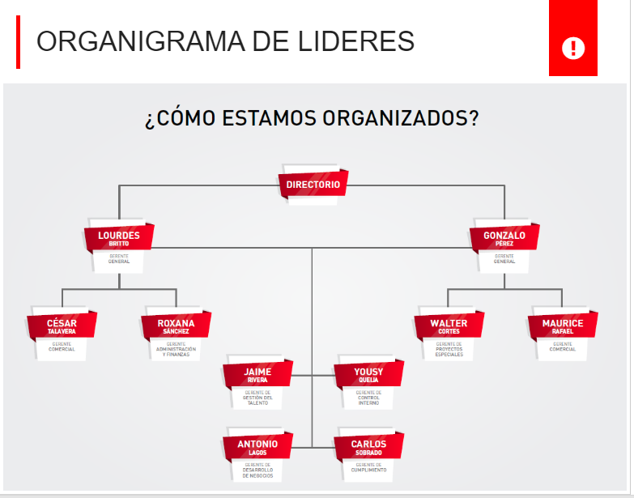
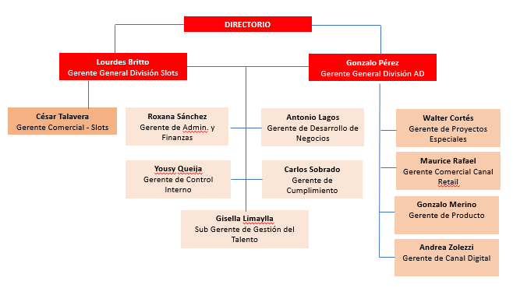
SECCIÓN SOMOS PJ: ORGANIGRAMA

Slide 15
NUEVA SECCIÓN: NOTICIAS
SECCIÓN QUE TIENE LA FUNCIONALIDAD DE ALMACENAR LAS NOTICIAS QUE FIGURAN EN EL SLIDER GRANDE DE PJ NEWS.
LAS IMÁGENES DEL SLIDER DEBE REDIRECCIONAR A ESTA SECCIÓN.
LAS CATEGORÍAS DE NOTICIAS SON LAS SGTES:
LOGROS Y RECONOCIMIENTOS
2. BIENESTAR Y BENEFICIOS
3. NOTICIAS Y NOVEDADES
EL FORMATO DE ALMACENAMIENTO PUEDE SER COMO POP UP, PERO DEBE PERMITIR COLOCAR ARCHIVOS (PDF, JPG,ETC)

Slide 16

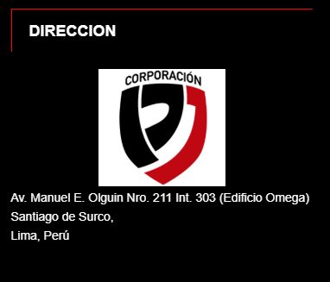







NUEVA SECCIÓN: HOME
1. Colocar “CORPORACIÓN PJ” todo en blanco
2. Cambiar “DIRECCIÓN” por “CONTACTO”
Oficina Lima
Av. Manuel Olguin 211 Int 303 Surco – Lima
436-6422 Anexo 300
Oficina Apuesta Total
Av. Manuel Olguin 211 Int 1101 Surco – Lima
418-3650 Anexo 300
Oficina Trujillo
Av. Los Ángeles 584 Urb. California Larco – Trujillo
485290
3. Cambiar “ULTIMOS SALUDOS” POR “NUESTRAS MARCAS” y colocar los logos de las Salas y Apuesta Total
EJEMPLO

Slide 17

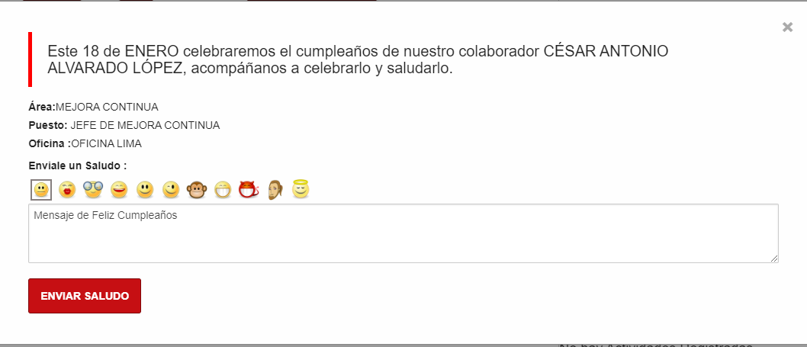
NUEVA SECCIÓN: HOME
SALUDOS DE CUMPLEAÑOS
Corregir texto por:
Este XXXXX celebraremos el cumpleaños de nuestro compañero XXXXX envíale un saludo por su día.
Selección de Emoji:

Slide 18

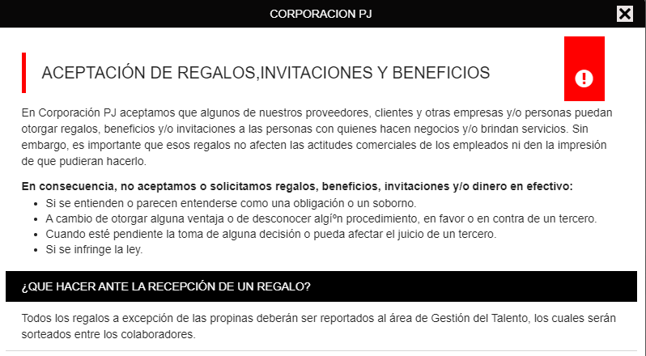
NUEVA SECCIÓN: HOME
Corporación PJ te da la bienvenida, agregar tilde en la “ó” y “bienvenida” la primera con minúscula.
SECCIÓN: POLÍTICAS
Corporación PJ, colocarle tilde

Slide 19
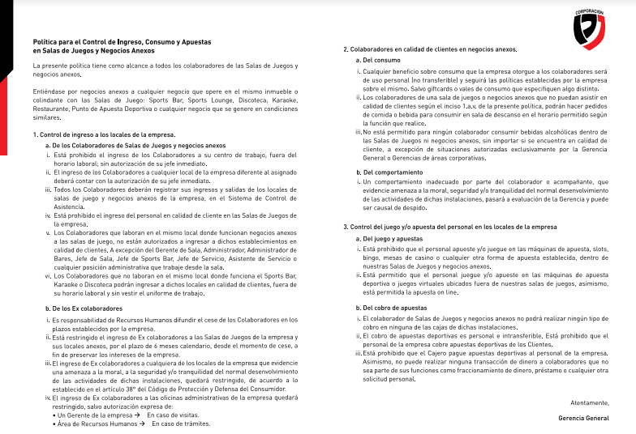
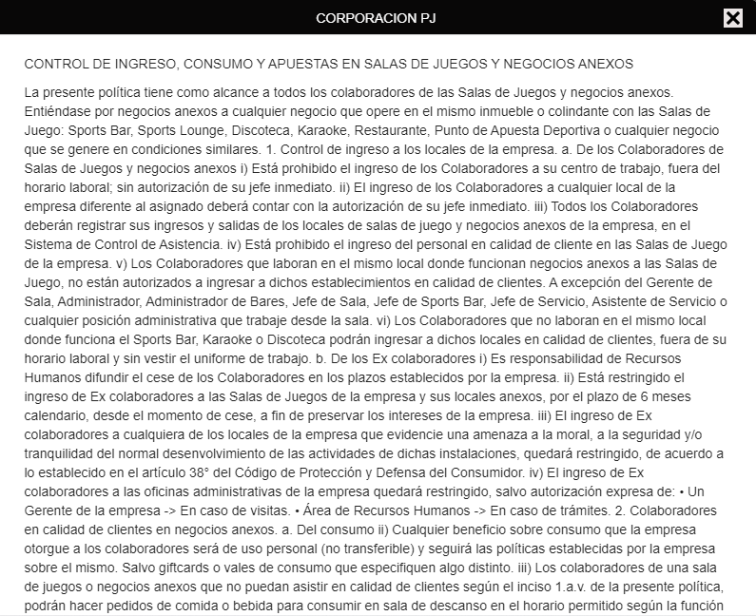
PERMITIR QUE EL ELEMENTO DE PÁRRAFO, SE LE PUEDA DAR FORMATO DE SANGRÍA Y ESPACIADO, FORMATO A LA FUENTE (NEGRITA, SUBRAYADO, CURSIVA…) O EN SU DEFECTO, AGREGAR PDF
SECCIÓN: POLÍTICAS

